Slide 1



UBND QUẬN DƯƠNG KINH
TRƯỜNG TIỂU HỌC ANH DŨNG
ÂM NHẠC
TIẾT 16: ÔN TẬP CUỐI HỌC KỲ I

Slide 2
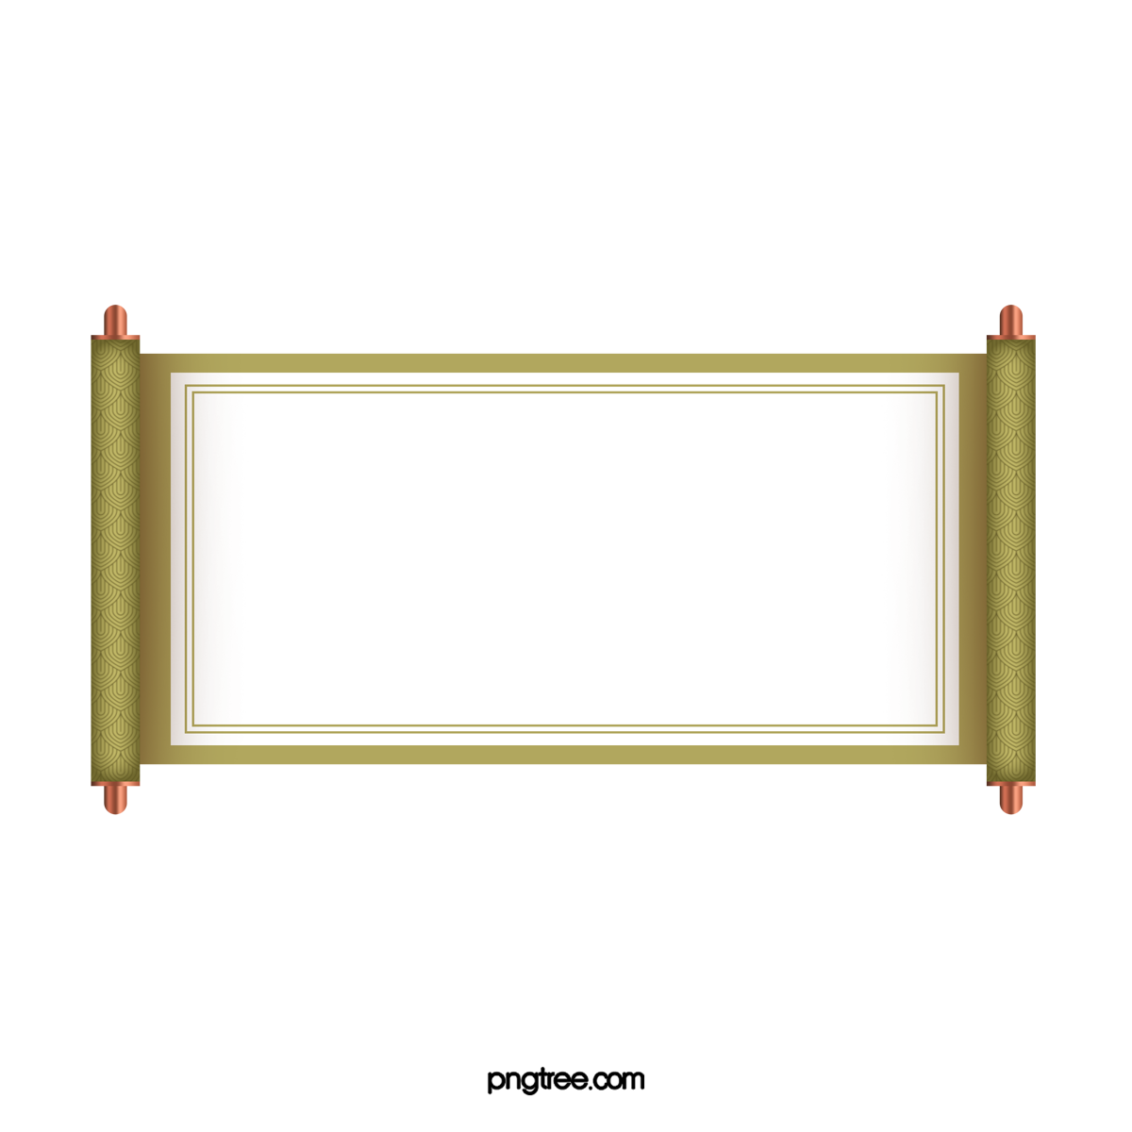
TRÒ CHƠI

Slide 3

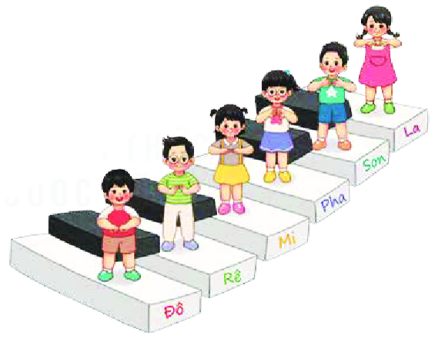
AI NGHE TÀI HƠN

Slide 4

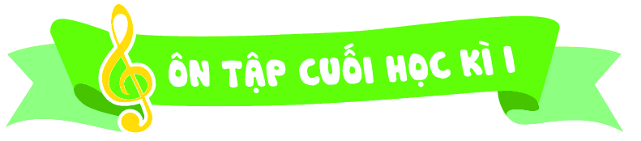
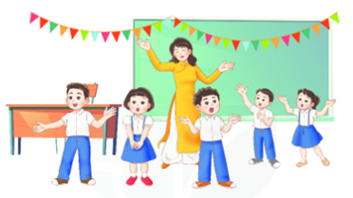

Slide 5
BÀI SỐ 1
ĐỌC NHẠC
THEO KÍ HIỆU BÀN TAY

Slide 6
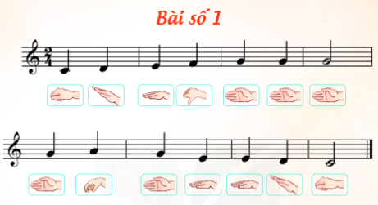


Slide 7
BÀI SỐ 1
ĐỌC NHẠC KẾT HỢP
VẬN ĐỘNG THEO NHỊP

Slide 8
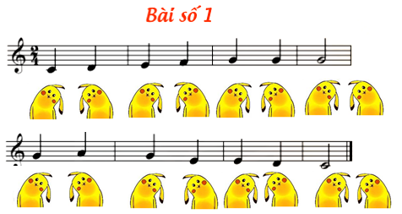

Slide 9
BÀI SỐ 2
ĐỌC NHẠC
THEO Ý THÍCH

Slide 10
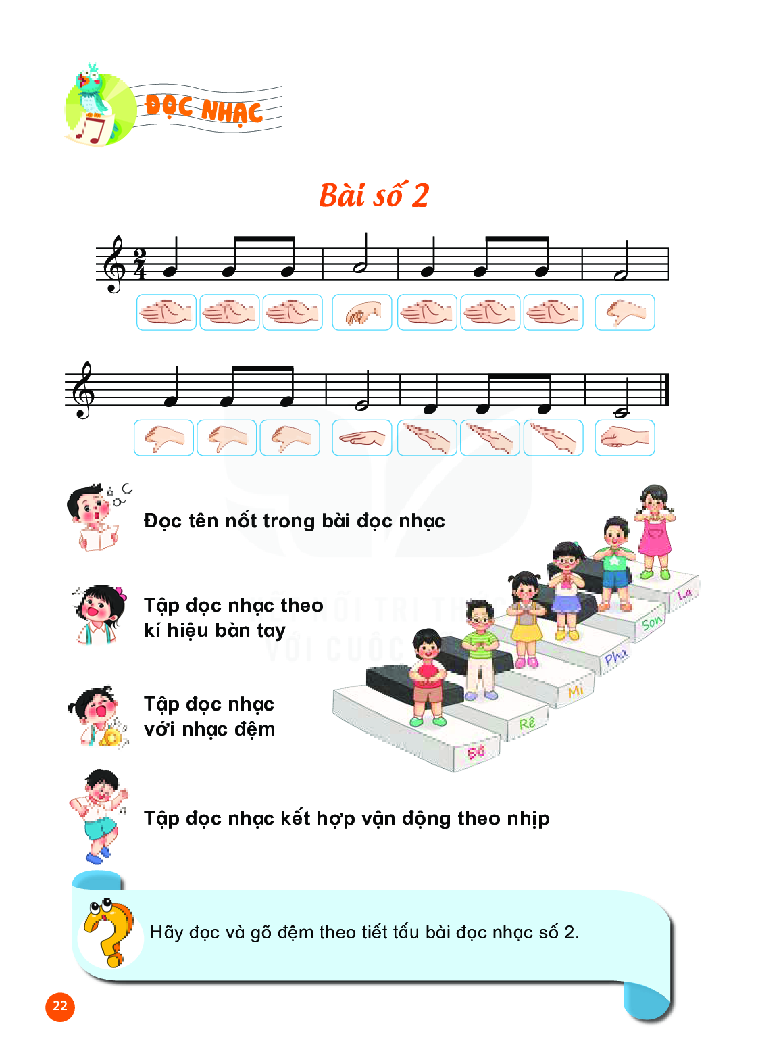
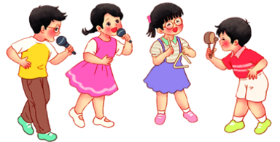

Slide 11
TRÌNH DIỄN BÀI HÁT

Slide 12
